Slide 1
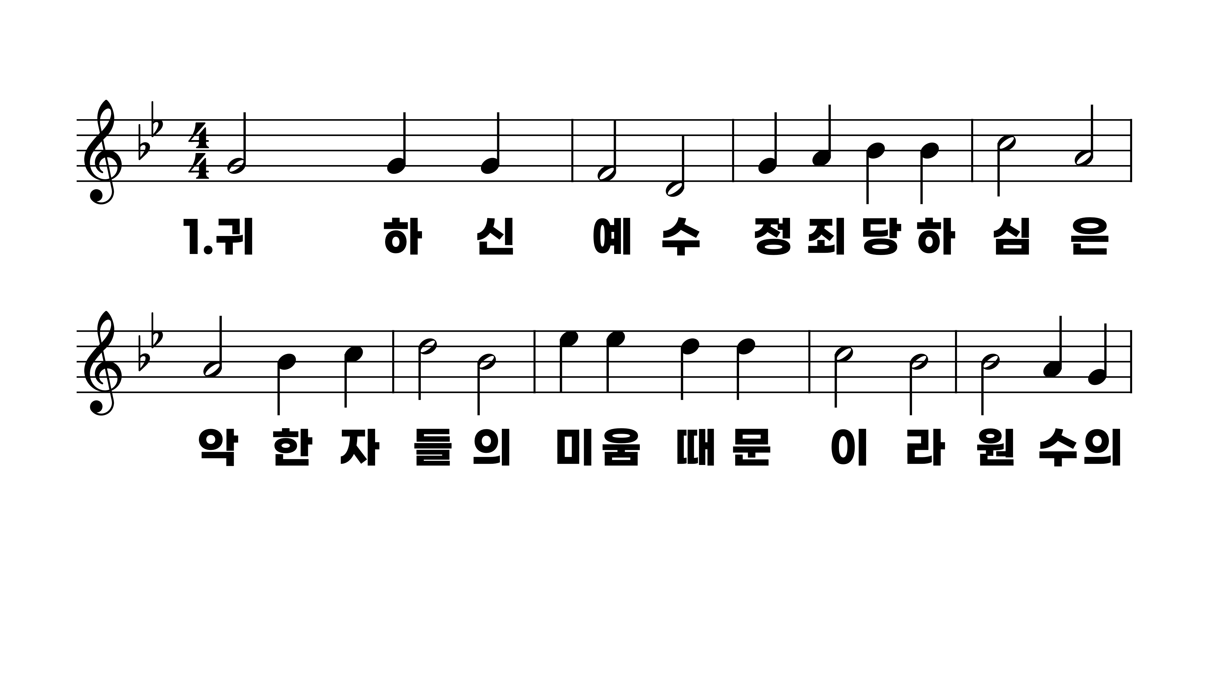
152장 귀하신 예수
1.귀하신예수
2.뉘잘못인가
3.주사람되심
4.주님의은혜

Slide 2
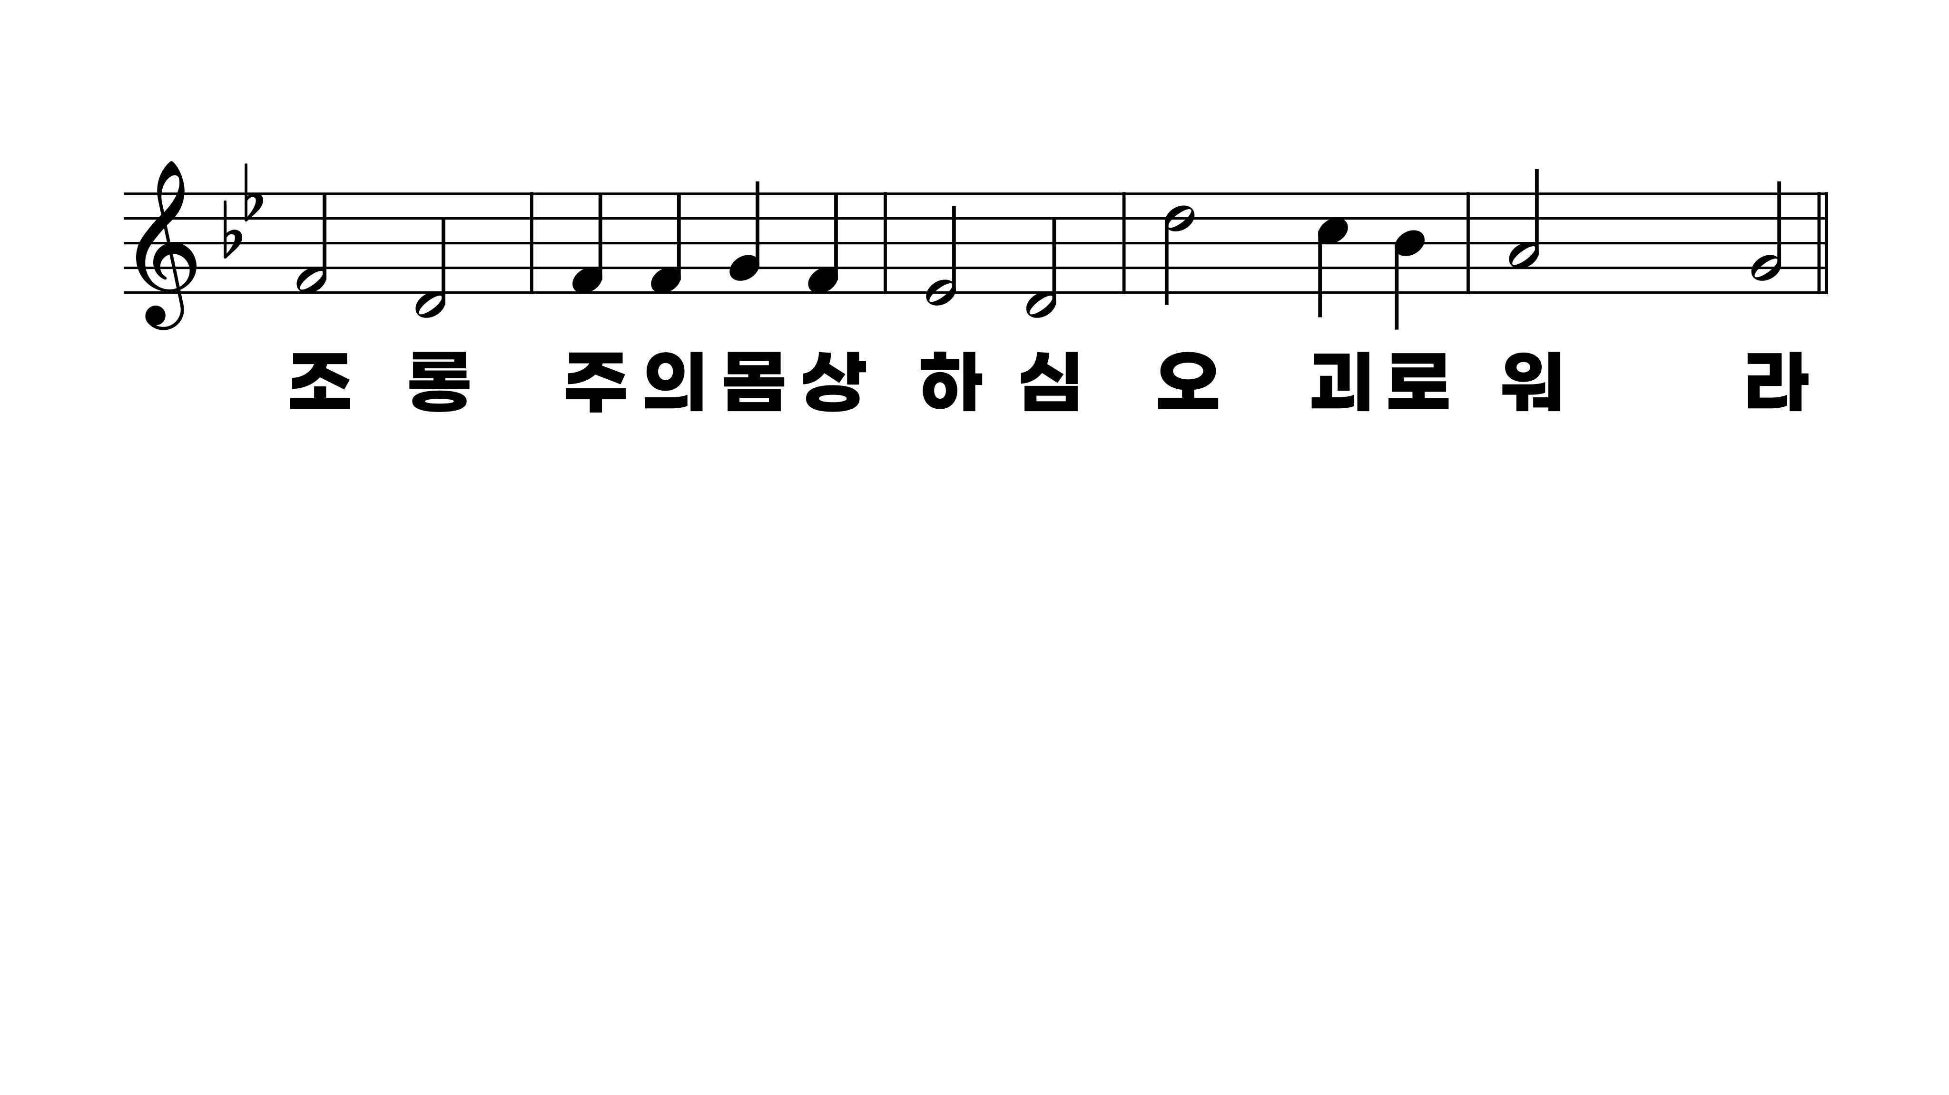
152장 귀하신 예수
1.귀하신예수
2.뉘잘못인가
3.주사람되심
4.주님의은혜

Slide 3
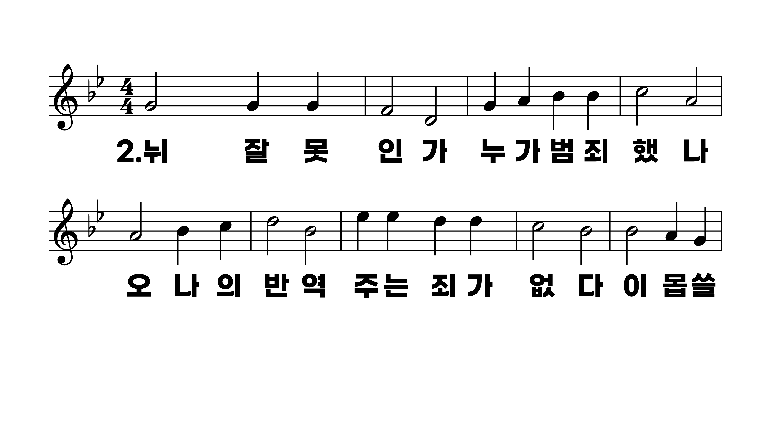
152장 귀하신 예수
1.귀하신예수
2.뉘잘못인가
3.주사람되심
4.주님의은혜

Slide 4
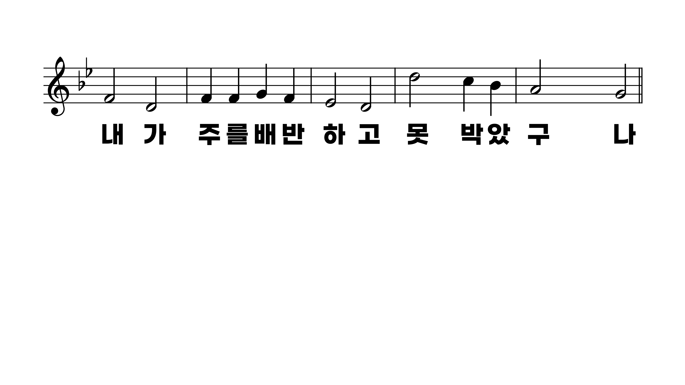
152장 귀하신 예수
1.귀하신예수
2.뉘잘못인가
3.주사람되심
4.주님의은혜

Slide 5
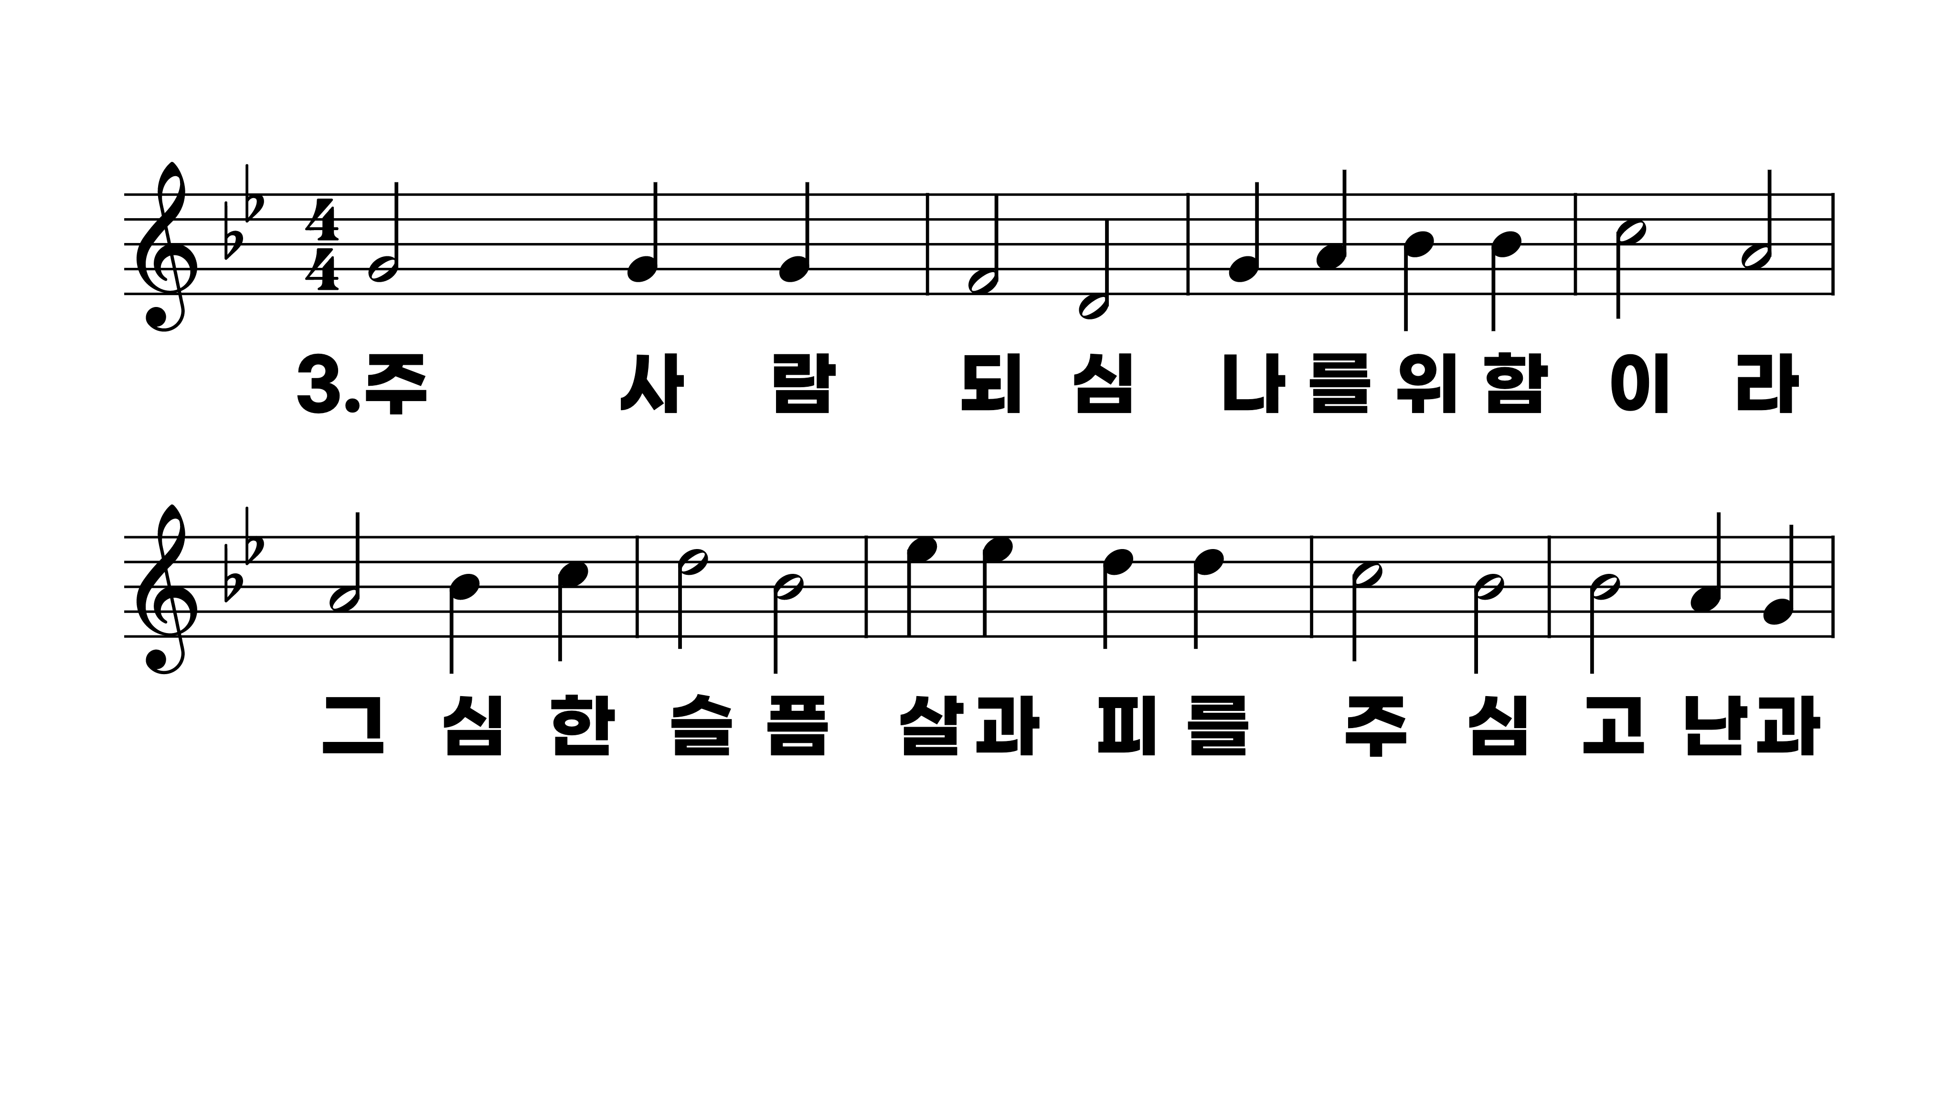
152장 귀하신 예수
1.귀하신예수
2.뉘잘못인가
3.주사람되심
4.주님의은혜

Slide 6
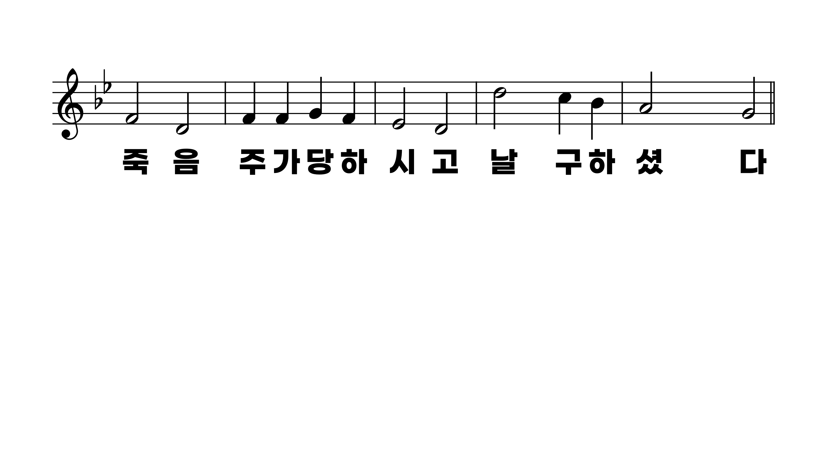
152장 귀하신 예수
1.귀하신예수
2.뉘잘못인가
3.주사람되심
4.주님의은혜

Slide 7
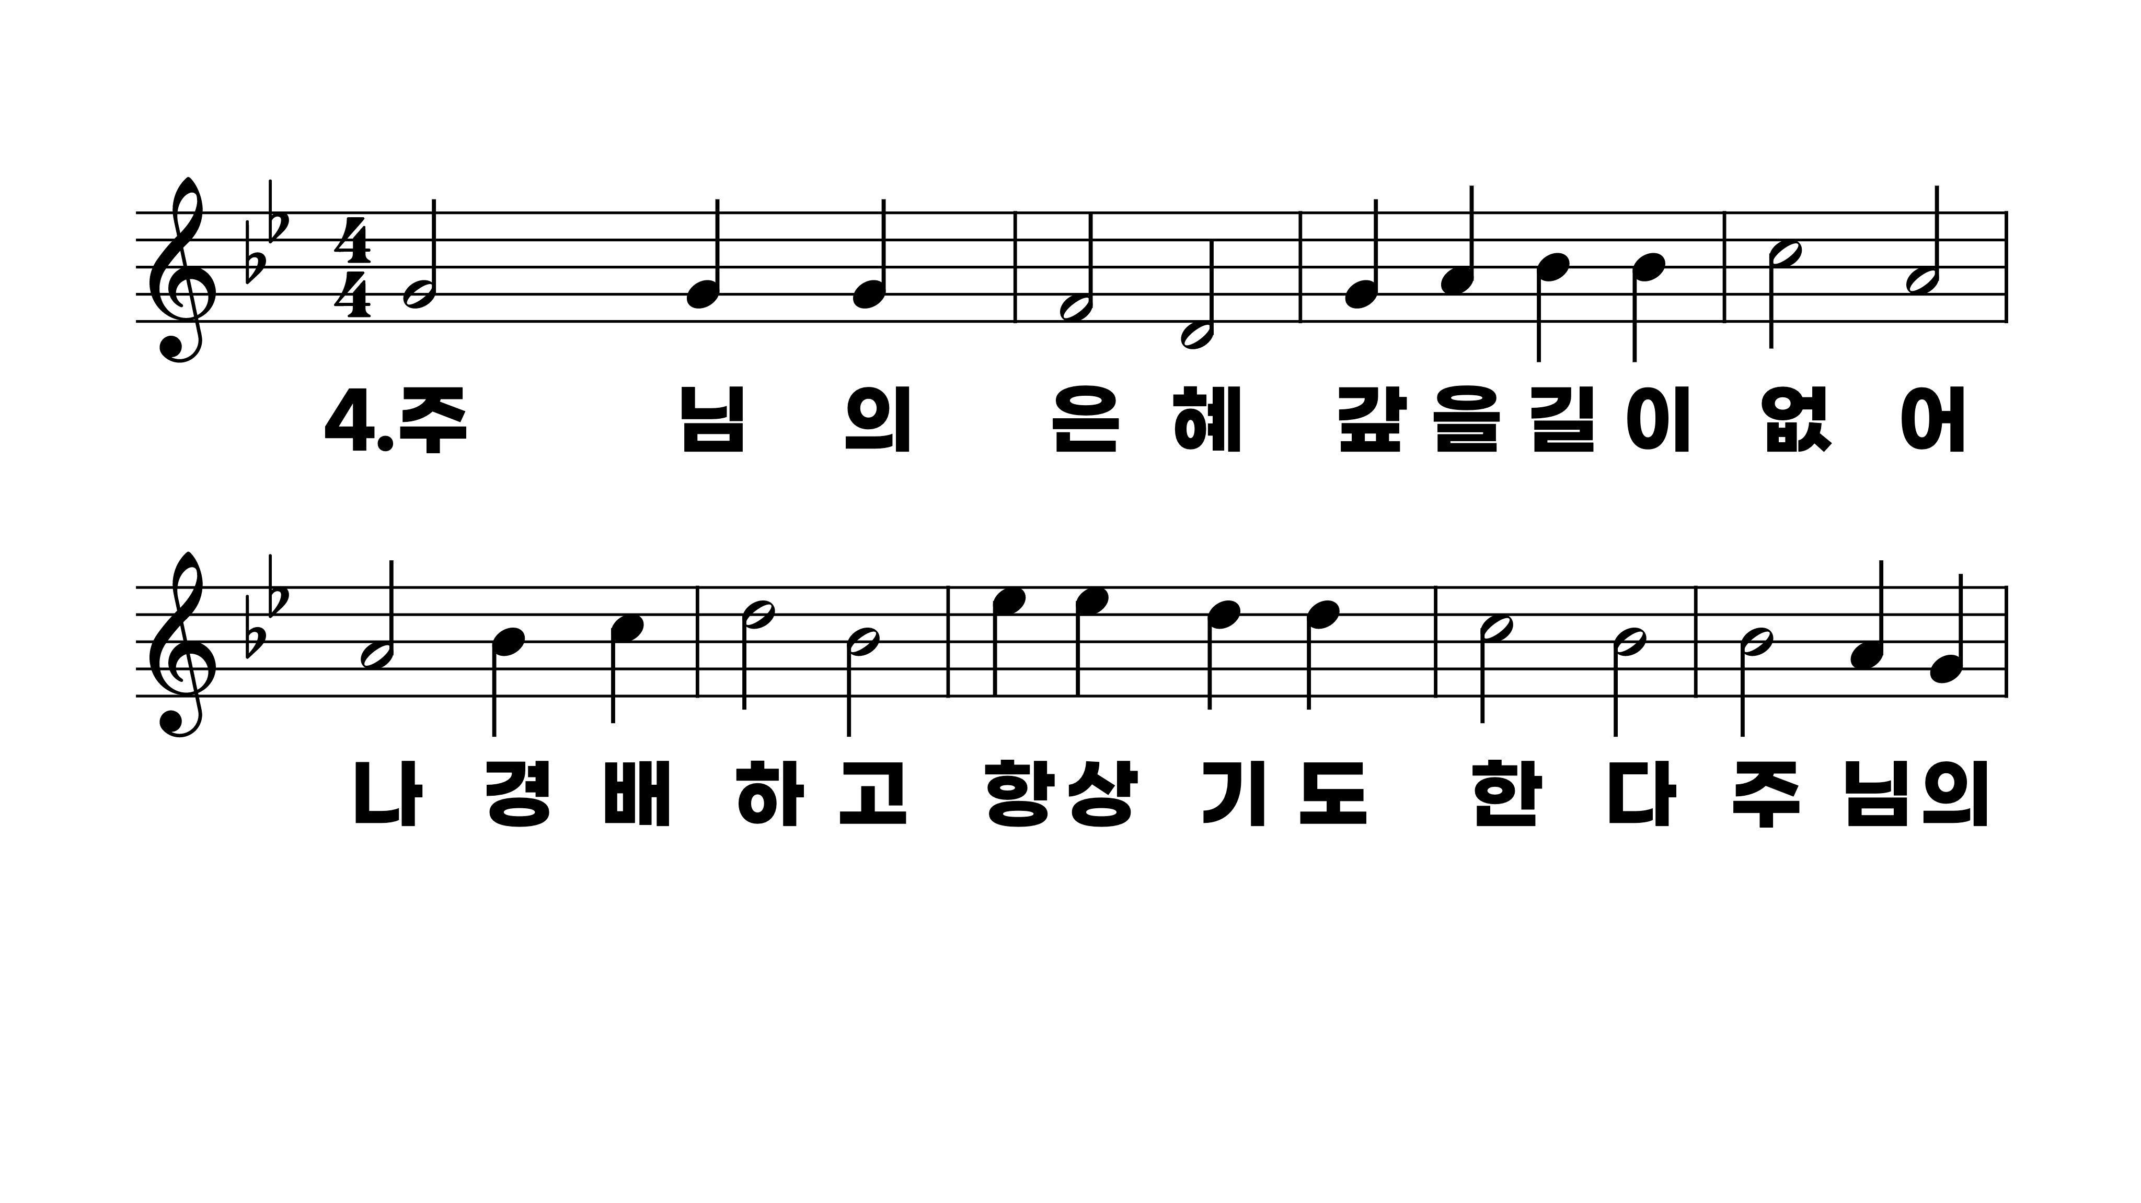
152장 귀하신 예수
1.귀하신예수
2.뉘잘못인가
3.주사람되심
4.주님의은혜

Slide 8
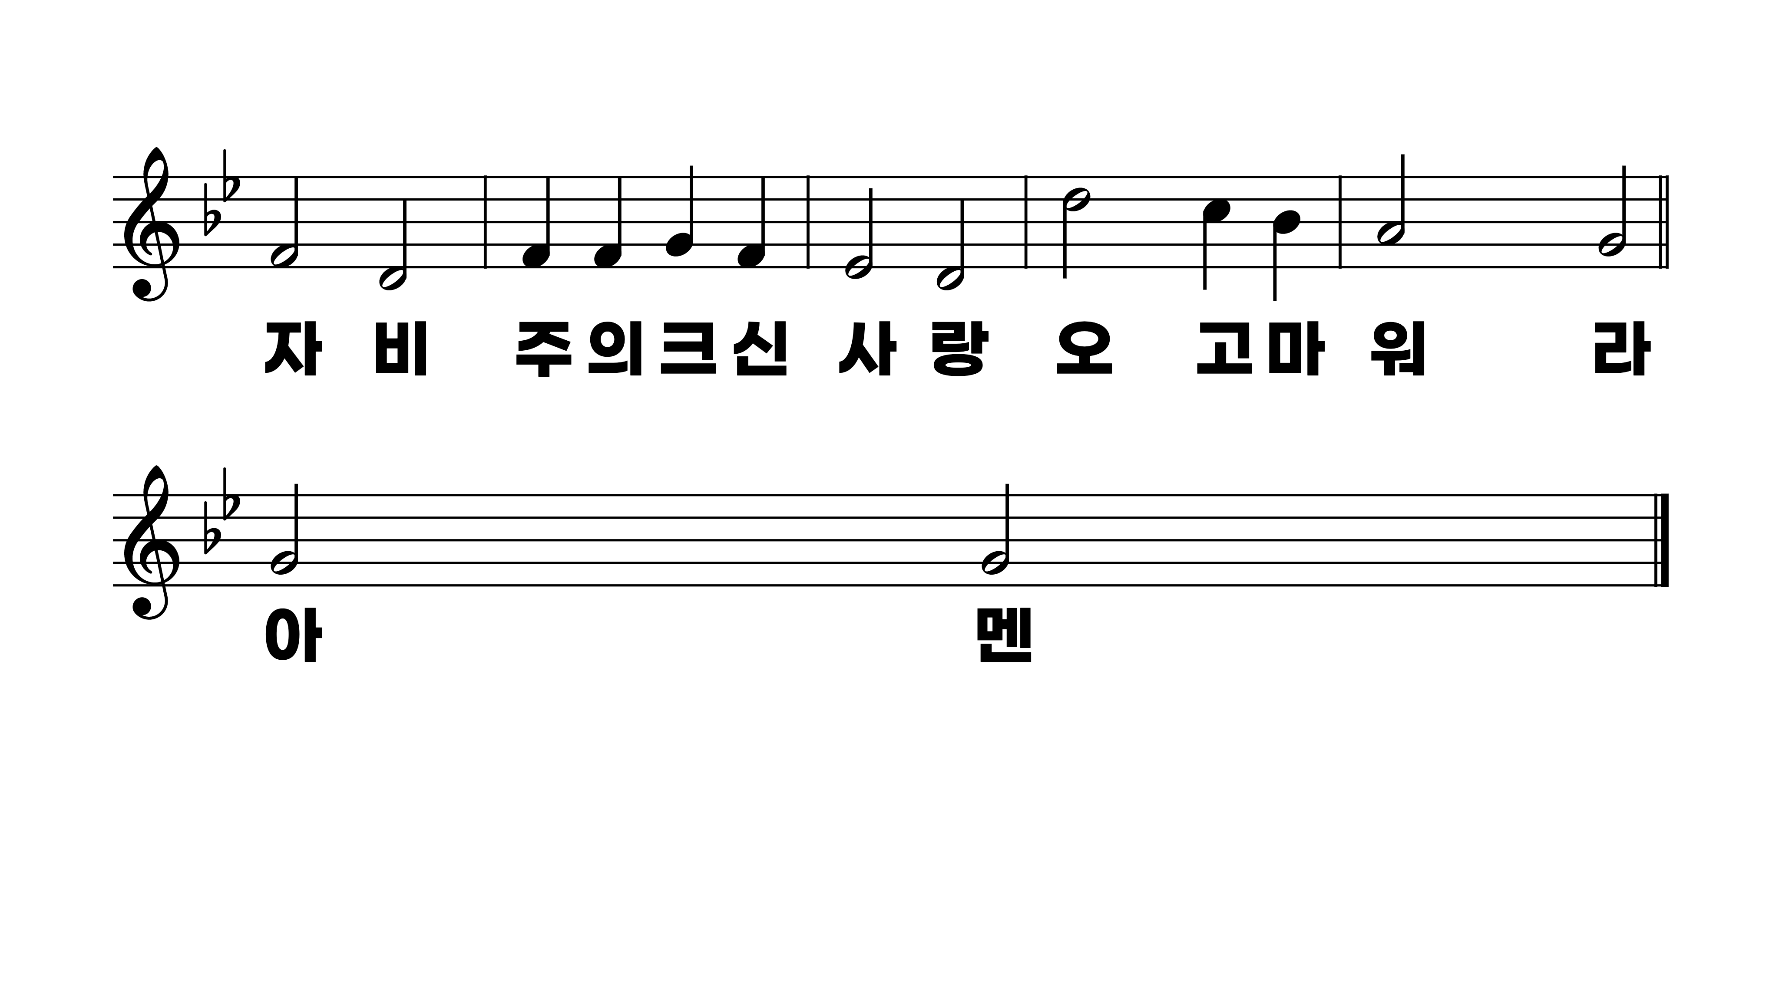
152장 귀하신 예수
1.귀하신예수
2.뉘잘못인가
3.주사람되심
4.주님의은혜

